Slide 1

Unidad 3 – Biblioteca de enrutamiento(React Router ) C. 13

Slide 2
¿Que es React Router?
React Router es la biblioteca de enrutamiento estándar de React. Cuando necesite navegar a través de una aplicación React con múltiples vistas, necesitará un enrutador para administrar las URL. React Router se encarga de eso, manteniendo la interfaz de usuario de la aplicación y la URL sincronizadas.

Slide 3
React es una biblioteca popular para crear Single Page Application (SPA) que se representan en el lado del cliente.
Un SPA puede tener varias vistas (también conocidas como páginas) y, a diferencia de las aplicaciones convencionales de varias páginas, navegar a través de estas vistas no debería provocar que se vuelva a cargar la página completa. En su lugar, queremos que las vistas se representen en línea dentro de la página actual.

Slide 4
El usuario final (que esta acostumbrado a las aplicaciones de varias paginas ) espera que las siguientes funciones estén presentes en una SPA:
Cada vista debe tener una URL que especifique de manera única esa vista. Esto es para que el usuario pueda marcar la URL como referencia en un momento posterior.
El botón de avance y retroceso del navegador debería funcionar como se esperaba.
Las vistas anidadas generadas dinámicamente también deben tener preferiblemente una URL propia.

Slide 5
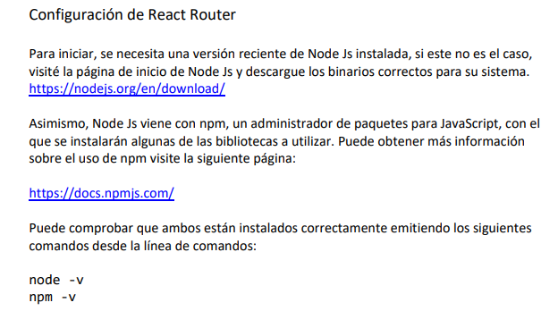

Slide 6

La biblioteca React Router comprende tres paquetes:
react-router
react-router-dom
react-router-native
El paquete principal del enrutador es react-router, mientras que los otros dos son específicos del entorno.
Debe usar react-router-dom si está creando un sitio web, y react-router-native si se encuentra en un entorno de desarrollo de aplicaciones móviles con React Native

Slide 7
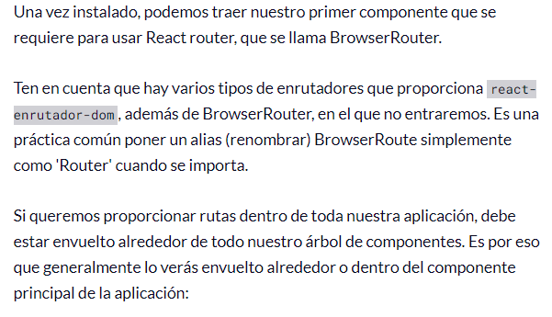
El componente Router

Slide 8
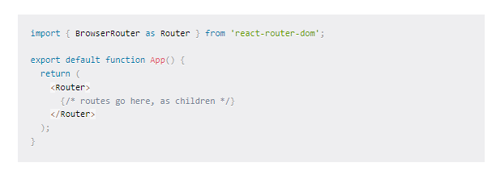


Slide 9
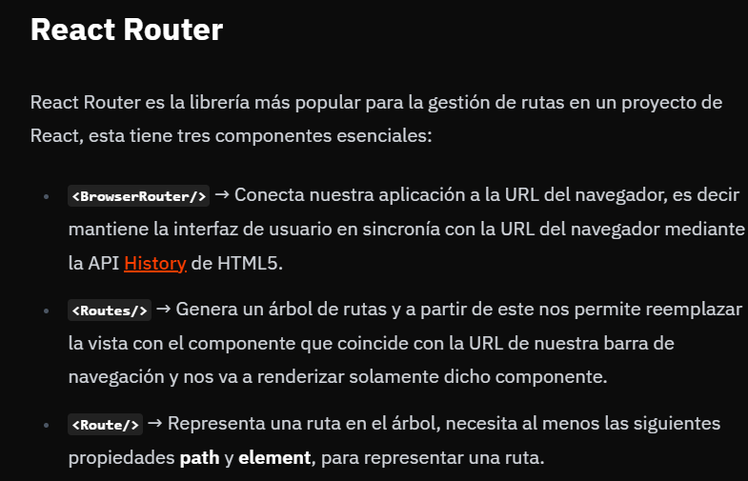

Slide 10
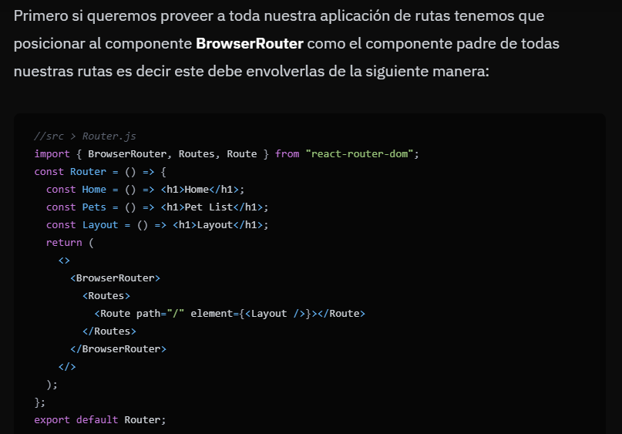

Slide 11
Ahora como habrás notado agregamos el componente Routes antes de nuestra primera ruta, esto se debe a que Routes genera un árbol de rutas a partir de su props.children es decir que cada Route es un elemento hijo de Routes y esto es así, ya que en el momento en que cambiamos la URL en nuestra aplicación, Routes busca en todos sus children Routes para encontrar la mejor coincidencia y renderizar esa rama en la interfaz del usuario.
Hasta este momento solo tenemos una rama en nuestro árbol de rutas la cual renderiza el , agreguemos más rutas a nuestra aplicación:

Slide 12
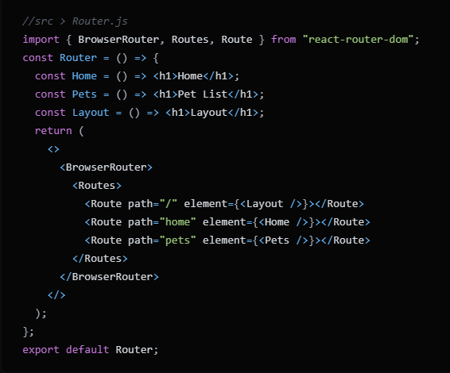

Slide 13
Dentro de nuestro Router podemos generar todas las rutas que queramos solo necesitamos hacer uso del componente Route agregarle al menos dos propiedades path y element, de esta manera si el path coincide con la URL del navegador renderizara el valor de element.
Perfecto hasta este punto ya tenemos nuestro Router con una configuración básica, podemos dirigirnos a cada una de las rutas que configuramos y obtendremos una vista especifica. Continuemos con el desarrollo de nuestro componente Layout, tener una navbar no solo nos facilitará el desarrollo también provee a nuestros usuarios de los enlaces disponibles dentro de nuestra aplicación, para ello React Router nos proporciona el siguiente componente:

Slide 14
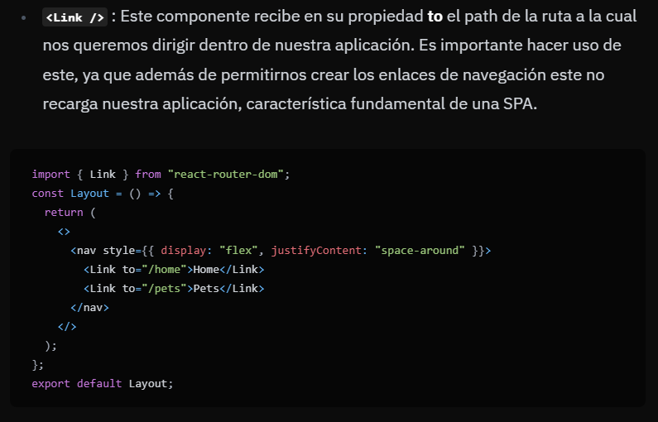
LINK

Slide 15
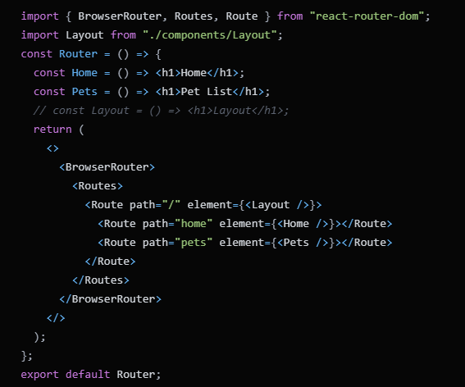
Rutas Anidadas
Las rutas anidadas nos permite tener persistencia de componentes es decir nosotros necesitamos que la navbar persista en todas nuestras vistas para lograr esto, la ruta que renderiza el componente Layout debe envolver a todas las rutas restantes de la siguiente manera:

Slide 16
De esta forma Route Layout paso a ser el componente padre de todas las rutas restantes, puedes imaginas esto como bloques de lego, paso a ser la base de las demás rutas, y podemos ir agregando bloques a esta base tanto como queramos, es decir que nuestras rutas hijas podrían seguir anidando y persistiendo en la interfaz del usuario.

Slide 17

